Slide 1

注：资料来自网上的一些教程，经整理以供学习分享之用

Slide 2
Spark简介
什么是Spark?
Apache Spark™ is a unified analytics engine for large-scale data processing
Spark的历史
2009年，Spark诞生于美国加州大学伯克利分校 (UC Berkeley) 的AMP (Algorithms, Machines and People) 实验室，项目采用Scala语言编写。
2010年，Spark 正式对外开源。
2013年，Spark加入Apache孵化项目
如今，成为Apache的最重要的三大分布式计算系统开源项目之一（Hadoop、Spark、Storm）
当前版本已经更新到3.0.0 (Jun 18, 2020)

Slide 3
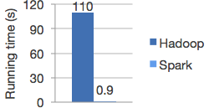
Spark主要特点
运行快速 (Speed): Spark使用先进的DAG (Directed Acyclic Graph, 有向无环图)执行引擎，以支持循环数据流与内存计算，基于内存的执行速度可比Hadoop MapReduce快上百倍，基于磁盘的执行速度也能快十倍；
Logistic regression in Hadoop and Spark
df = spark.read.json("logs.json") df.where("age > 21") .select("name.first").show()
Spark's Python DataFrame API
Read JSON files with automatic schema inference
易用性 (Ease of Use): Spark支持使用Scala、Java、Python和R语言进行 编程，简洁的API设计有助于用户轻松构建并行程序，并且可以通过Spark Shell进行交互式编程；
通用性 (Generality): Spark提供了完整而强大的技术栈，包括SQL查询、流式计算、机器学习和图算法组件，这些组件可以无缝整合在同一个应用中，足以应对复杂的计算；
MLib
(machine learning)
Spark
SQL
Spark
Streaming
GraphX
(graph)
Apache Spark

Slide 4
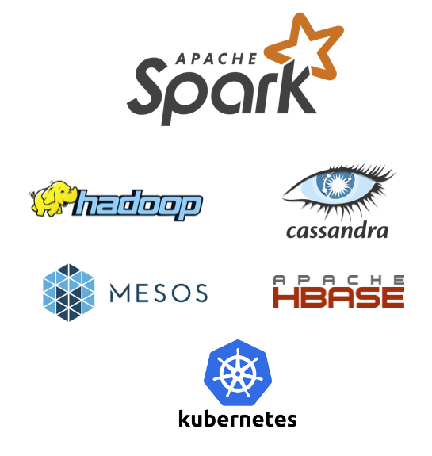
运行模式多样(Runs Everywhere)：Spark可运行于独立的集群模式中，或者运行于Hadoop中，也可运行于Amazon EC2等云环境中，并且可以访问HDFS、Cassandra、HBase、Hive等多种数据源
Spark生态圈
Spark SQL
Spark Streaming
Spark MLib
Spark GraphX
访问和接口
Spark Core
处理引擎
Local
Standalone
Mesos
Yarn
资源管理和调度
HDFS
HBASE
存储
spark的数据源支持hdfs、hbase, 还包括s3、cassdra、mongoDB、mysql等

Slide 5
基本概念
*  RDD：是弹性分布式数据集（Resilient Distributed Dataset）的简称，是分布式内存的一个抽象概念，提供了一种高度受限的共享内存模型；
*  DAG：是Directed Acyclic Graph（有向无环图）的简称，反映RDD之间的依赖关系；
*  Executor：是运行在工作节点（Worker Node）上的一个进程，负责运行任务，并为应用程序存储数据；
*  应用：用户编写的Spark应用程序；
*  任务：运行在Executor上的工作单元；
*  作业：一个作业包含多个RDD及作用于相应RDD上的各种操作；
*  阶段：是作业的基本调度单位，一个作业会分为多组任务，每组任务被称为“阶段”，或者也被称为“任务集”。

Slide 6
架构设计
如图上图所示，Spark运行架构包括集群资源管理器（Cluster Manager）、运行作业任务的工作节点（Worker Node）、每个应用的任务控制节点（Driver）和每个工作节点上负责具体任务的执行进程（Executor）。其中，集群资源管理器可以是Spark自带的资源管理器，也可以是YARN或Mesos等资源管理框架。
与Hadoop MapReduce计算框架相比，Spark所采用的Executor有两个优点：一是利用多线程来执行具体的任务（Hadoop MapReduce采用的是进程模型），减少任务的启动开销；二是Executor中有一个BlockManager存储模块，会将内存和磁盘共同作为存储设备，当需要多轮迭代计算时，可以将中间结果存储到这个存储模块里，下次需要时，就可以直接读该存储模块里的数据，而不需要读写到HDFS等文件系统里，因而有效减少了IO开销；或者在交互式查询场景下，预先将表缓存到该存储系统上，从而可以提高读写IO性能
Worker Node
Executor
Cache
Task
Task
Driver Program
Cluster Manager
Worker Node
SparkContext
Executor
Cache
Task
Task
HDFS、HBase

Slide 7
Spark运行模式
Local 模式(PySpark)
Local 模式就是指的只在一台计算机上来运行Spark.
通常用于测试的目的来使用Local模式，实际的生产环境中不会使用Local模式
解压Spark安装包
从Spark官网(https://spark.apache.org/downloads.html)下载安装包,选择Pre-built for Apache Hadoop 2.7,下载对应安装包spark-3.0.0-bin-hadoop2.7.tgz，并解压到指定安装目录:
tar -zxvf sparl-3.0.0-bin-hadoop2.7.tgz -C /usr/local
然后重命名为spark-local
cp -r spark-3.0.0-bin-hadoop2.7 spark-local
设置Spark的环境变量以启动PySpark,将以下内容添加到~/.bashrc, 然后source .bashrc
export SPARK_HOME = /usr/local/spark-local
export PATH = $PATH:/usr/local/spark-local/bin
export PYTHONPATH = $SPARK_HOME/python:$SPARK_HOME/python/lib/py4j-0.10.9-src.zip:$PYTHONPATH
export PATH = $SPARK_HOME/python:$PATH

Slide 8
3. 启动PySpark shell,就可以在shell上面进行一些交互式的测试
# ./bin/pyspark
Python 3.7.0 (default, July 19 2020, 06:48:10)
[GCC 5.4.0 20200719] on linux2
Type "help", "copyright", "credits" or "license" for more information.
Welcome to
____ __
/ __/__ ___ _____/ /__
_\ \/ _ \/ _ `/ __/ '_/
/__ / .__/\_,_/_/ /_/\_\ version 3.0.0
/_/
Using Python version 3.7.0 (default, July 19 2020 06:48:10)
SparkSession available as 'spark'.
<<<

Slide 9
pyspark命令及其常用的参数如下：
# ./bin/pyspark —master <master-url>
Spark的运行模式取决于传递给SparkContext的Master URL的值。Master URL可以是以下任一种式： * local 使用一个Worker线程本地化运行SPARK(完全不并行) * local[*] 使用逻辑CPU个数数量的线程来本地化运行Spark * local[K] 使用K个Worker线程本地化运行Spark（理想情况下，K应该根据运行机器的CPU核数设定） * spark://HOST:PORT 连接到指定的Spark standalone master。默认端口是7077. * yarn-client 以客户端模式连接YARN集群。集群的位置可以在HADOOP_CONF_DIR 环境变量中找 到。 * yarn-cluster 以集群模式连接YARN集群。集群的位置可以在HADOOP_CONF_DIR 环境变量中找到。 * mesos://HOST:PORT 连接到指定的Mesos集群。默认接口是5050。
需要强调的是，这里我们采用“本地模式”（local）运行Spark,系统默认是“bin/pyspark-master local[*]”,也就是使用本地所有CPU

Slide 10
在Spark中采用本地模式启动pyspark的命令主要包含以下参数： --master：这个参数表示当前的pyspark要连接到哪个master，如果是local[*]，就是使用本地模式启动pyspark，其中，中括号内的星号表示需要使用几个CPU核心(core)； --jars： 这个参数用于把相关的JAR包添加到CLASSPATH中；如果有多个jar包，可以使用逗号分隔符连接它们；
比如，要采用本地模式，在4个CPU核心上运行pyspark：
# cd /usr/local/spark-local
# ./bin/pyspark —master local[4]
4. Spark独立应用编程
接着我们通过一个简单的应用程序来演示如何通过 Spark API 编写一个独立应用程序。使用 Python进行spark编程比Java和Scala简单得多。
在进行Python编程前，请先确定是否已经.bashrc中添加PYTHONPATH环境变量。
接下来即可进行Python编程.

Slide 11
这里在新建一个test.py文件,并在test.py添加代码
from pyspark import SparkContext
sc = SparkContext( 'local', 'test')
logFile = "file:///usr/local/spark/README.md"
logData = sc.textFile(logFile, 2).cache()
numAs = logData.filter(lambda line: 'a' in line).count()
numBs = logData.filter(lambda line: 'b' in line).count()
print('Lines with a: %s, Lines with b: %s' % (numAs, numBs))

Slide 12
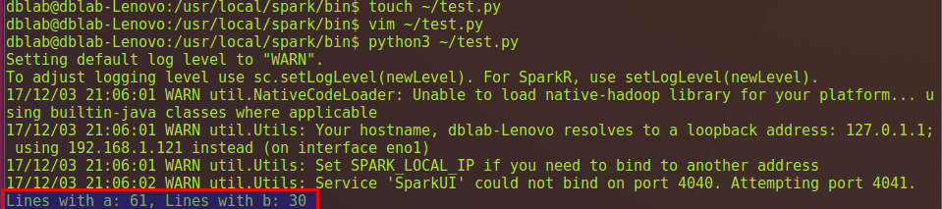
# python3 ~/test.py
执行结果如图：
自此，你完成了你的第一个Spark应用程序。

Slide 13
RDD 详解
RDD的概念
Resilient: 何为弹性？一个节点挂了，内存中的数据集可以恢复。
Distributed: 分布式？内存集分布在多个节点上。
Dataset: rdd的数据集由records组成，独立可辨识的数据，类似表的一行或text的一行等。
弹性分布式数据集(Resilient Distrubuted Dataset)，简称RDD,是分布式内存的一个抽象概念，提供了一种高度受限的共享内存模型.每个RDD本质上就是一个只读的分区记录集合，可以分成多个分区，每个分区就是一个数据集片段，并且相同RDD上的不同分区可以被保存在集群的不同节点上，从而可以在集群中的不同节点上进行并行计算。不能直接修改，只能基于稳定的物理存储中的数据集来创建RDD，或者通过在其他RDD上执行确定的转换操作（如map、join和groupBy）而创建得到新的RDD。RDD提供了一组丰富的操作以支持常见的数据运算，分为“行动”（Action）和“转换”（Transformation）两种类型，前者用于执行计算并指定输出的形式，后者指定RDD之间的相互依赖关系。两类操作的主要区别是，转换操作（比如map、filter、groupBy、join等）接受RDD并返回RDD，而行动操作（比如count、collect等）接受RDD但是返回非RDD（即输出一个值或结果）。

Slide 14
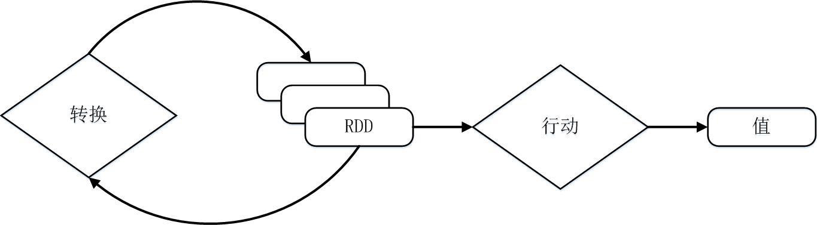
RDD典型的执行过程如下：
RDD读入外部数据源（或者内存中的集合）进行创建；
RDD经过一系列的“转换”操作，每一次都会产生不同的RDD，供给下一个“转换”使用；
最后一个RDD经“行动”操作进行处理，并输出到外部数据源（或者变成Scala集合或标量）。
RDD采用惰性调用，只有在RDD的“行动”操作之后才真正的发生计算，而之前的“转换”操作Spark都只是记
录了RDD之间的生成和依赖关系，当要进行“行动”操作时会根据依赖关系生成DAG,才真正意义上的开始计
算

Slide 15
RDD创建
RDD可以通过两种方式创建：
* 第一种：读取一个外部数据集。比如，从本地文件加载数据集，或者从HDFS文件系统、HBase、Cassandra、Amazon S3等外部数据源中加载数据集。Spark可以支持文本文件、SequenceFile文件（Hadoop提供的 SequenceFile是一个由二进制序列化过的key/value的字节流组成的文本存储文件）和其他符合Hadoop InputFormat格式的文件。
* 第二种：调用SparkContext的parallelize方法，在Driver中一个已经存在的集合（数组）上创建。
A.从本地文件加载数据
切换到pyspark终端,然后如下操作：
>>> textFile = sc.textFile("/Users/wilson/text.txt")
上面代码中，sc.textFile()中的这个textFile是sc(SparkContext)的一个方法名称，这个方法用来加载文件数据。
执行上上面这条命令以后，并不会马上显示结果，因为，Spark采用惰性机制，只有遇到“行动”类型的操作，才会从头到尾执行所有操作。所以，下面我们执行一条“行动”类型的语句，就可以看到结果：
>>> textFile.first()
'Hello Spark
first()是一个“行动”（Action）类型的操作，会启动真正的计算过程，从文件中加载数据到变量textFile中，并取出第一行文本。
正因为Spark采用了惰性机制，在执行转换操作的时候，即使我们输入了错误的语句，pyspark也不会马上报错，而是等到执行“行动”类型的语句时启动真正的计算，那个时候“转换”操作语句中的错误就会显示出来

Slide 16
下面代码中，练习将textFile变量中的内容写入另外的目录中，之后可到指定对应目录下查看是否保存成功
saveAsTextFile()是一个“行动”类型的操作。
>>> textFile.saveAsTextFile("/Users/wilson/another_text.txt")
也可以加载HDFS中的文件，可先安装Hadoop，文件路径使用HDFS对应的文件目录即可
B.通过并行集合（数组）创建RDD
>>> nums = [1,2,3,4,5]
>>> rdd = sc.parallelize(nums)
>>> rdd.collect()
[1, 2, 3, 4, 5]

Slide 17
在pyspark的交互环境下，输入如下码：
fileRDD = sc.textFile('hdfs://localhost:9000/test.txt')
filterRDD = fileRDD.filter(lambda line:’hello world’ in line)
filterRDD.cache()
filterRDD.count()
这个程序的执行过程如下：
创建这个Spark程序的执行上下文，即创建SparkContext对象；
从外部数据源（即HDFS文件）中读取数据创建fileRDD对象；
* 构建起fileRDD和filterRDD之间的依赖关系，形成DAG图，这时候并没有发生真正的计算，只是记录转换的轨迹；
* 第3行代码表示对filterRDD进行持久化，把它保存在内存或磁盘中（这里采用cache接口把数据集保存在内存中），方便后续重复使用，当数据被反复访问时（比如查询一些热点数据，或者运行迭代算法），这是非常有用的，而且通过cache()可以缓存非常大的数据集，支持跨越几十甚至上百个节点
* 执行到第4行代码时，count()是一个行动类型的操作，触发真正的计算，开始实际执行从fileRDD到filterRDD的转换操作，并把结果持久化到内存中，最后计算出filterRDD中包含的元素个数。

Slide 18
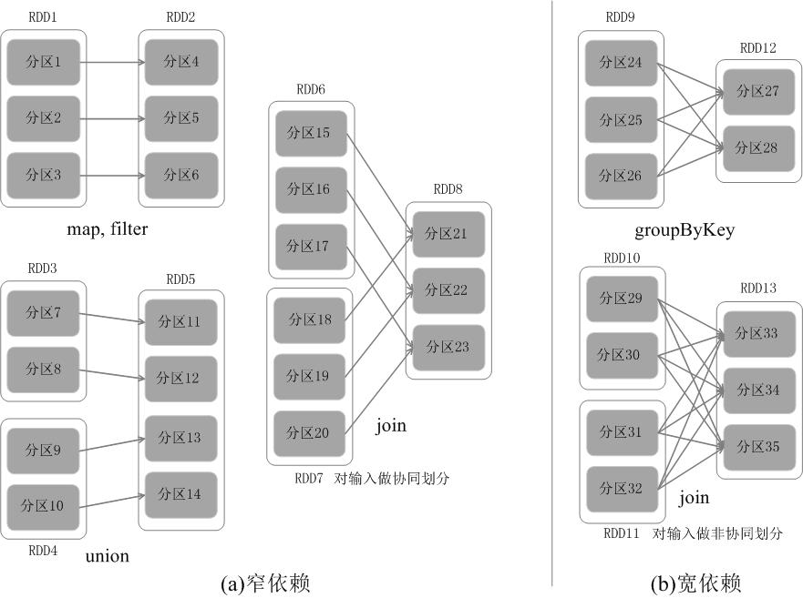
RDD之间的依赖关系
RDD中不同的操作会使得不同RDD中的分区会产生不同的依赖。RDD中的依赖关系分为窄依赖（Narrow Dependency）与宽依赖（Wide Dependency）,如图：
a、窄依赖表现为一个父RDD的分区
对应于一个子RDD的分区，或多个父
RDD的分区对应于一个子RDD的分区；
b、宽依赖表现为一个父RDD的一个
分区对应一个子RDD的多个分区。

Slide 19
窄依赖与宽依赖的区别：
Spark的这种依赖关系设计，使其具有了天生的容错性，大大加快了Spark的执行速度。因为，RDD数据集通过“血缘关系”记住了它是如何从其它RDD中演变过来的，血缘关系记录的是粗颗粒度的转换操作行为，当这个RDD的部分分区数据丢失时，它可以通过血缘关系获取足够的信息来重新运算和恢复丢失的数据分区，由此带来了性能的提升。相对而言，在两种依赖关系中，窄依赖的失败恢复更为高效，它只需要根据父RDD分区重新计算丢失的分区即可（不需要重新计算所有分区），而且可以并行地在不同节点进行重新计算。而对于宽依赖而言，单个节点失效通常意味着重新计算过程会涉及多个父RDD分区，开销较大。此外，Spark还提供了数据检查点和记录日志，用于持久化中间RDD，从而使得在进行失败恢复时不需要追溯到最开始的阶段。在进行故障恢复时，Spark会对数据检查点开销和重新计算RDD分区的开销进行比较，从而自动选择最优的恢复策略。

Slide 20
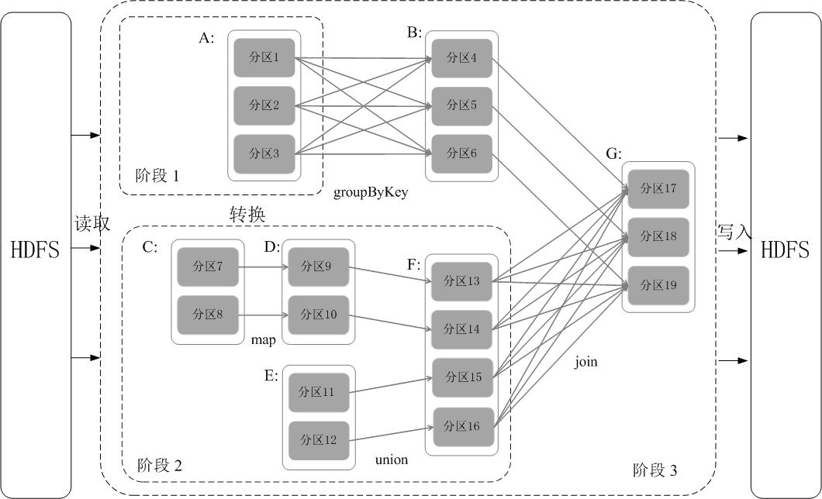
阶段的划分
Spark通过分析各个RDD的依赖关系生成了DAG，再通过分析各个RDD中的分区之间的依赖关系来决定如何划分阶段，具体划分方法是：在DAG中进行反向解析，遇到宽依赖就断开，遇到窄依赖就把当前的RDD加入到当前的阶段中；将窄依赖尽量划分在同一个阶段中，可以实现流水线计算（具体的阶段划分算法请参见AMP实验室发表的论文《Resilient Distributed Datasets: A Fault-Tolerant Abstraction for In-Memory Cluster Computing》）。例如，如图所示，假设从HDFS中读入数据生成3个不同的RDD（即A、C和E），通过一系列转换操作后再将计算结果保存回HDFS。对DAG进行解析时，在依赖图中进行反向解析，由于从RDD A到RDD B的转换
以及从RDD B和F到RDD G的转换，都属于宽依赖，因此，在宽依赖处断开后可以得到三个阶段，即阶段1、阶段2和阶段3。可以看出，在阶段2中，从map到union都是窄依赖，这两步操作可以形成一个流水线操作，比如，分区7通过map操作生成的分区9，可以不用等待分区8到分区9这个转换操作的计算结束，而是继续进行union操作，转换得到分区13，这样流水线执行大大提高了计算的效率。

Slide 21
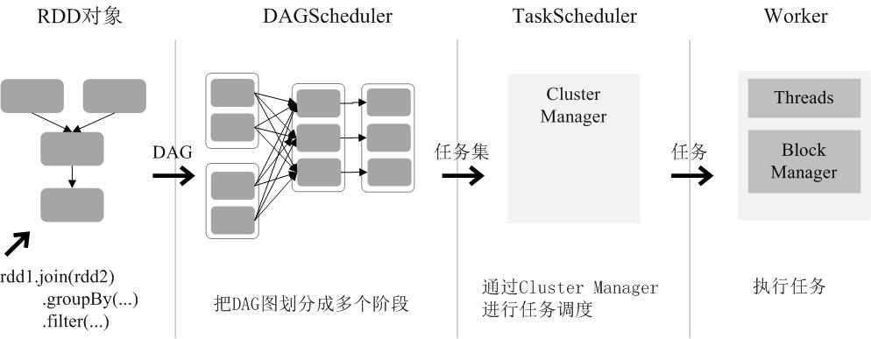
RDD运行过程
通过上述对RDD概念、依赖关系和阶段划分的介绍，结合之前介绍的Spark运行基本流程，这里再总结一下RDD在Spark架构中的运行过程（如图下图所示）： （1）创建RDD对象； （2）SparkContext负责计算RDD之间的依赖关系，构建DAG； （3）DAGScheduler负责把DAG图分解成多个阶段，每个阶段中包含了多个任务，每个任务会被任务调度器分发给各个工作节点（Worker Node）上的Executor去执行。

Slide 22
转换操作
对于RDD而言，每一次转换操作都会产生不同的RDD，供给下一个“转换”使用。转换得到的RDD是惰性求值的，也就是说，整个转换过程只是记录了转换的轨迹，并不会发生真正的计算，只有遇到行动操作时，才会发生真正的计算，开始从血缘关系源头开始，进行物理的转换操作。 下面列出一些常见的转换操作（Transformation API）： * filter(func)：筛选出满足函数func的元素，并返回一个新的数据集 * map(func)：将每个元素传递到函数func中，并将结果返回为一个新的数据集 * flatMap(func)：与map()相似，但每个输入元素都可以映射到0或多个输出结果 * groupByKey()：应用于(K,V)键值对的数据集时，返回一个新的(K, Iterable)形式的数据集 * reduceByKey(func)：应用于(K,V)键值对的数据集时，返回一个新的(K, V)形式的数据集，其中的每个值是将每个key传递到函数func中进行聚合

Slide 23
行动操作
行动操作是真正触发计算的地方。Spark程序执行到行动操作时，才会执行真正的计算，从文件中加载数据，完成一次又一次转换操作，最终，完成行动操作得到结果。 下面列出一些常见的行动操作（Action API）： * count() 返回数据集中的元素个数 * collect() 以数组的形式返回数据集中的所有元素 * first() 返回数据集中的第一个元素 * take(n) 以数组的形式返回数据集中的前n个元素 * reduce(func) 通过函数func（输入两个参数并返回一个值）聚合数据集中的元素 * foreach(func) 将数据集中的每个元素传递到函数func中运行*

Slide 24
持久化
前面我们已经说过，在Spark中，RDD采用惰性求值的机制，每次遇到行动操作，都会从头开始执行计算。如果整个Spark程序中只有一次行动操作，这当然不会有什么问题。但是，在一些情形下，我们需要多次调用不同的行动操作，这就意味着，每次调用行动操作，都会触发一次从头开始的计算。这对于迭代计算而言，代价是很大的，迭代计算经常需要多次重复使用同一组数据。 比如，下面就是多次计算同一个DD的例子：
>>> list = ["Hadoop","Spark","Hive"]
>>> rdd = sc.parallelize(list)
>>> print(rdd.count()) //行动操作，触发一次真正从头到尾的计算
3
>>> print(','.join(rdd.collect())) //行动操作，触发一次真正从头到尾的计算
Hadoop,Spark,Hive

Slide 25
上面代码执行过程中，前后共触发了两次从头到尾的计算。 实际上，可以通过持久化（缓存）机制避免这种重复计算的开销。可以使用persist()方法对一个RDD标记为持久化，之所以说“标记为持久化”，是因为出现persist()语句的地方，并不会马上计算生成RDD并把它持久化，而是要等到遇到第一个行动操作触发真正计算以后，才会把计算结果进行持久化，持久化后的RDD将会被保留在计算节点的内存中被后面的行动操作重复使用。 persist()的圆括号中包含的是持久化级别参数，比如，persist(MEMORY_ONLY)表示将RDD作为反序列化的对象存储于JVM中，如果内存不足，就要按照LRU原则替换缓存中的内容。persist(MEMORY_AND_DISK)表示将RDD作为反序列化的对象存储在JVM中，如果内存不足，超出的分区将会被存放在硬盘上。一般而言，使用cache()方法时，会调用persist(MEMORY_ONLY)。 例子如下：
>>> list = ["Hadoop","Spark","Hive"]
>>> rdd = sc.parallelize(list)
>>> rdd.cache() //会调用persist(MEMORY_ONLY)，但是，语句执行到这里，并不会缓存rdd，这是rdd还没有被计算生成
>>> print(rdd.count()) //第一次行动操作，触发一次真正从头到尾的计算，这时才会执行上面的rdd.cache()，把这个rdd放到缓存中
3
>>> print(','.join(rdd.collect())) //第二次行动操作，不需要触发从头到尾的计算，只需要重复使用上面缓存中的rdd
Hadoop,Spark,Hive
最后，可以使用unpersist()方法手动地把持久化的RDD删除

Slide 26
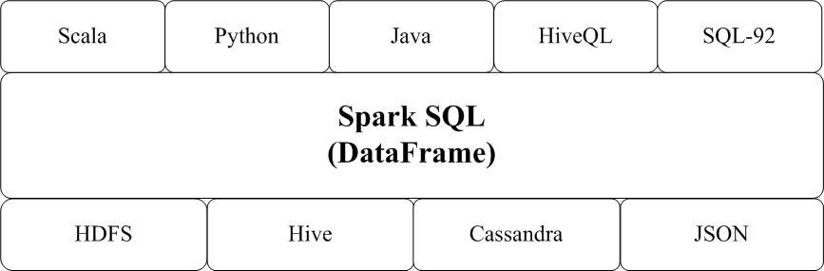
Spark SQL
Spark SQL是Spark生态系统中非常重要的组件，其前身为Shark。Shark是Spark上的数据仓库，最初设计成与Hive兼容，但是该项目于2014年开始停止开发，转向Spark SQL。Spark SQL全面继承了Shark，并进行了优化。
Spark SQL可以很好地支持SQL查询，一方面，可以编写Spark应用程序使用SQL语句进行数据查询，另一方面，也可以使用标准的数据库连接器（比如JDBC或ODBC）连接Spark进行SQL查询，这样，一些市场上现有的商业智能工具（比如Tableau）就可以很好地和Spark SQL组合起来使用，从而使得这些外部工具借助于Spark SQL也能获得大规模数据的处理分析能力。

Slide 27
DataFrame
从Spark2.0以上版本开始，Spark使用全新的SparkSession接口替代Spark1.6中的SQLContext及HiveContext接口来实现其对数据加载、转换、处理等功能。SparkSession实现了SQLContext及HiveContext所有功能。
SparkSession支持从不同的数据源加载数据，并把数据转换成DataFrame，并且支持把DataFrame转换成SQLContext自身中的表，然后使用SQL语句来操作数据。SparkSession亦提供了HiveQL以及其他依赖于Hive的功能的支持。
下面我们就介绍如何使用SparkSession来创建DataFrame。 请进入Linux系统，打开“终端”，进入Shell命令提示符状态。 首先，请找到样例数据。 Spark已经为我们提供了几个样例数据，就保存在“/usr/local/spark-local/examples/src/main/resources/”这个目录下，这个目录下有两个样例数据people.json和people.txt。 people.json文件的内容如下： people.txt文件的内容如下：
{"name":"Michael"}
{"name":"Andy", "age":30}
{"name":"Justin", "age":19}
Michael, 29
Andy, 30
Justin, 10

Slide 28
进入到pyspark状态后执行下面命令：
>>> spark=SparkSession.builder.getOrCreate()
>>> df = spark.read.json(“/usr/local/spark_local/examples/src/main/resources/people.json")
>>> df.show()
+----+-------+
| age| name|
+----+-------+
|null|Michael|
| 30| Andy|
| 19| Justin|
+----+-------+

Slide 29
现在，我们可以执行一些常用的DataFrame操作。
// 打印模式信息
>>> df.printSchema()
root
|-- age: long (nullable = true)
|-- name: string (nullable = true)
// 选择多列
>>> df.select(df.name,df.age + 1).show()
+-------+---------+
| name|(age + 1)|
+-------+---------+
|Michael| null|
| Andy| 31|
| Justin| 20|
+-------+---------+

Slide 30
// 排序
>>> df.sort(df.age.desc()).show()
+----+-------+
| age| name|
+----+-------+
| 30| Andy|
| 19| Justin|
|null|Michael|
+----+-------+
//多列排序
>>> df.sort(df.age.desc(), df.name.asc()).show()
+----+-------+
| age| name|
+----+-------+
| 30| Andy|
| 19| Justin|
|null|Michael|
+----+-------+
// 条件过滤
>>> df.filter(df.age > 20 ).show()
+---+----+
|age|name|
+---+----+
| 30|Andy|
+---+----+
// 分组聚合
>>> df.groupBy("age").count().show()
+----+-----+
| age|count|
+----+-----+
| 19| 1|
|null| 1|
| 30| 1|
+----+-----+

Slide 31
//对列进行重命名
>>> df.select(df.name.alias("username"),df.age).show()
+--------+----+
|username| age|
+--------+----+
| Michael|null|
| Andy| 30|
| Justin| 19|
+--------+----+
// sql语句查询
>>> df = spark.read.json(“examples/src/main/resources/people.json”)
>>> df.createOrReplaceTempView(“people")
>>> peopleDF = spark.sql("select * from people”)
>>> peopleDF.show()
+----+-------+
| age| name|
+----+-------+
|null|Michael|
| 30| Andy|
| 19| Justin|
+----+-------+
// SparkDataFrame convert to Pandas DataFrame
>>> df.toPandas()
age name
0 NaN Michael
1 30.0 Andy
2 19.0 Justin
// Pandas DataFrame convert to SparkDataFrame
>>> df = pd.DataFrame([["laozhang", 60], ["laoli",57], ["laowang", 66]], columns=["name", "age"])
>>> spark_df = spark.createDataFrame(df)
>>> spark_df.show()
+-----------+---+
| name |age|
+---------- +----+
|laozhang| 60 |
| laoli| 57 |
| laowang| 66 |
+----------+----+

Slide 32
从pandas到spark
主要不同处：
分布式处理
pandas只能单机处理， 把dataframe放进内存计算。spark是集群分布式地，可以处理的数据可以大大超出集群的内存数。
懒执行
spark不执行任何transformation直到需要运行action方法，action一般是存储或者展示数据的操作。这种将transformation延后的做法可以让spark调度知道所有的执行情况，用于优化执行顺序和读取需要的数据。懒执行也是scala的特性之一。通常，在pandas我们总是和数据打交道， 而在spark,我们总是写在改变产生数据的执行计划。
数据不可变
scala的函数式编程通常倾向使用不可变对象， 每一个spark transformation会返回一个新的dataframe(除了一些meta info会改变）
没有索引
spark是没有索引概念的.
单条数据索引不方便
pandas可以快速使用索引找到数据，spark没有这个功能，因为在spark主要操作的是执行计划来表达数据， 而不是数据本身。
spark sql
因为有了SQL功能的支持， spark更接近关系型数据库。

Slide 33
To be continuede

